Slide 1
思维导图培训PPT模板
您的公司名称
报告人：xiazaii
部门： 设计部

Slide 2
前 言
Introduction
思维导图是通过带顺序标号的树状的结构来呈现一个思维过程，将放射性思考（Radiant Thinking）具体化的过程。
思维导图主要是借助可视化手段促进灵感的产生和创造性思维的形成。
思维导图是放射性思维的的表达，因此也是人类思维的自然功能。思维导图以一种与众不同和独特有效的方法驾驭整个范围的脑皮层技巧——词汇、图形、数字、逻辑、节奏、色彩和空间感。
思维导图是基于对人脑的模拟，它的整个画面正像一个人大脑的结构图 ，能发挥人脑整体功能。

Slide 3
目录
01
思维导图概述
ANNUAL WORK SUMMARY
CONTENTS
02
思维导图的绘制
COMPLETION OF WORK
03
思维导图的优势与运用领域
SUCCESSFUL PROJECT

Slide 4
01
思维导图概述
ANNUAL WORK SUMMARY

Slide 5
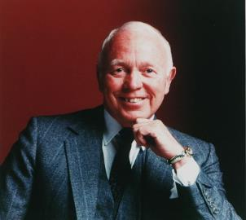
思维导图概述
LOGO
SUCCESSFUL PROJECT
东尼·博赞，1942年生于英国伦敦，英国大脑基金会总裁，世界著名心理学家、教育学家。他曾因帮助查尔斯王子提高记忆力而被誉为英国的“记忆力之父”。他发明的“思维导图”这一简单易学的思维工具正被全世界约3.0亿人使用。
思维导图在英国、美国、澳大利亚、新加坡等国家的
教育领域也有广泛应用，在提高教学效果方面成效显著。
有些国家从小学就开始展开思维导图的教育。

Slide 6
思维导图概述
LOGO
CLICK TO ADD CAPTION TEXT
添加标题
添加标题
点击添加文本点击添加文本点击添加文本点击添加文本
点击添加文本点击添加文本点击添加文本点击添加文本
添加标题
添加标题
添加标题
点击添加文本点击添加文本点击添加文本点击添加文本
点击添加文本点击添加文本点击添加文本点击添加文本
点击添加文本点击添加文本点击添加文本点击添加文本

Slide 7
思维导图概述
LOGO
CLICK TO ADD CAPTION TEXT
VS
在此录入上述图表的描述说明，在此录入上述图表的描述说明，在此录入上述图表的描述说明。
在此录入上述图表的描述说明，在此录入上述图表的描述说明，在此录入上述图表的描述说明。

Slide 8
思维导图概述
LOGO
CLICK TO ADD CAPTION TEXT
点击此处添加标题
标题数字等都可以通过点击和重新输入进行更改，顶部“开始”面板中可以对字体、字号、颜色、行距等进行修改。
关键词
01
02
03
点击此处添加标题
点击此处添加标题
标题数字等都可以通过点击和重新输入进行更改，顶部“开始”面板中可以对字体、字号、颜色、行距等进行修改。
标题数字等都可以通过点击和重新输入进行更改，顶部“开始”面板中可以对字体、字号、颜色、行距等进行修改。

Slide 9
02
思维导图的绘制COMPLETION OF WORK

Slide 10
思维导图的绘制
LOGO
CLICK TO ADD CAPTION TEXT
清晰明白
以客户为重
克服难题/投诉
服务至上
展现品牌特色
让纸张横放在桌前，从中央开始
每条线上只写一个关键词
不同级别主题的线条粗细合理
间隔要安排合理边界要能“接受”分枝概要
AWESOME
AWESOME
AWESOME
AWESOME
顶部“开始”面板中可以对字体、字号、颜色、行距等进行修改.顶部“开始”面板中可以对字体、字号、颜色、行距等进行修改。顶部“开始”

Slide 11
思维导图的绘制
LOGO
COMPLETION OF WORK
突出重点
客户服务经理
技术培训讲师
尽可能用色彩丰富的图形
中央图形上要用三种或者更多的颜色
产品技术咨询专家
技术问题处理专家
现场服务专家
一定要用中央图，次主题3-7个
顶部“开始”面板中可以对字体、字号、颜色、行距等进行修改。
图形要有层次感，可以用 3D图

Slide 12
思维导图概述
LOGO
CLICK TO ADD CAPTION TEXT
使用联想
右脑
在分枝之间进行连接时，可使用箭头
使用代码；
使用各种相关的色彩，图示、符号
左脑

Slide 13
思维导图的绘制
LOGO
COMPLETION OF WORK
添加标题
添加标题
您的内容打在这里，或者通过复制您的文本后，在此框中选择粘贴，并选择只保留文字。您的内容打在这里，或者通过通过复制您的文本。
01
02
您的内容打在这里，或者通过复制您的文本后，在此框中选择粘贴，并选择只保留文字。您的内容打在这里，或者通过通过复制您的文本。
04
03
添加标题
添加标题
您的内容打在这里，或者通过复制您的文本后，在此框中选择粘贴，并选择只保留文字。您的内容打在这里，或者通过通过复制您的文本。
您的内容打在这里，或者通过复制您的文本后，在此框中选择粘贴，并选择只保留文字。您的内容打在这里，或者通过通过复制您的文本。

Slide 14
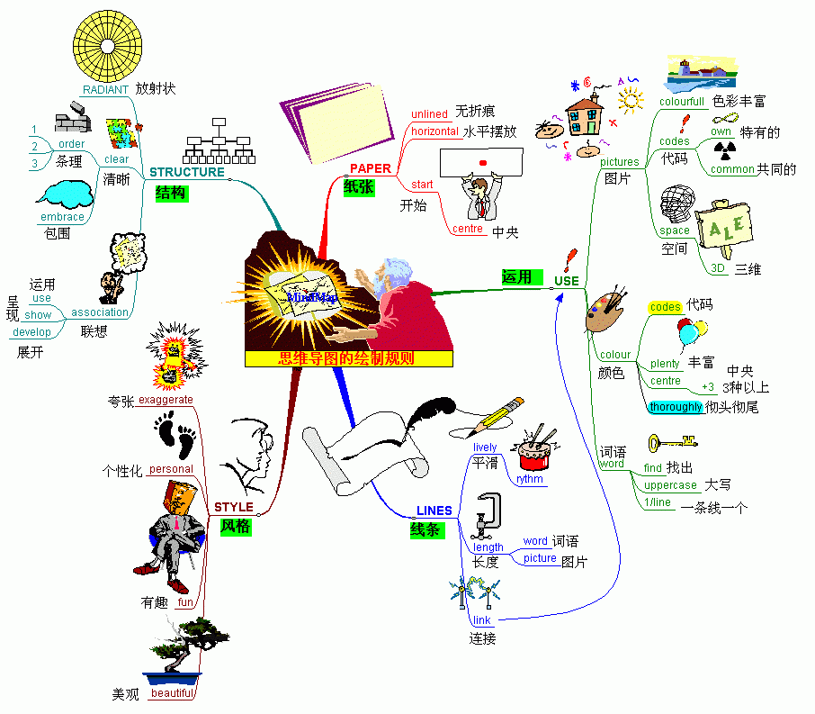
思维导图的绘制
LOGO
COMPLETION OF WORK

Slide 15
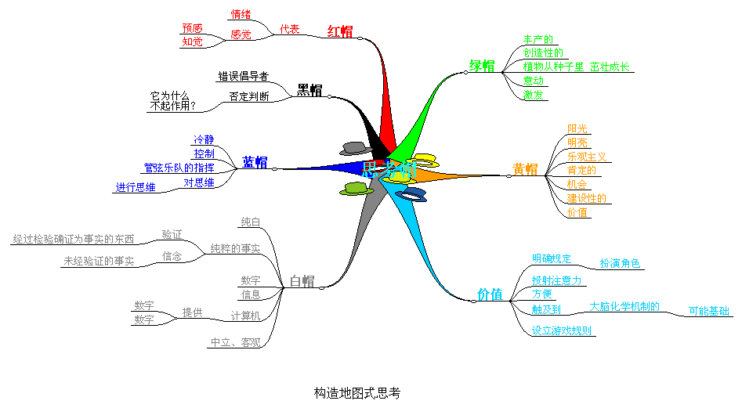
范例：读书笔记——六顶思考帽
LOGO
COMPLETION OF WORK

Slide 16
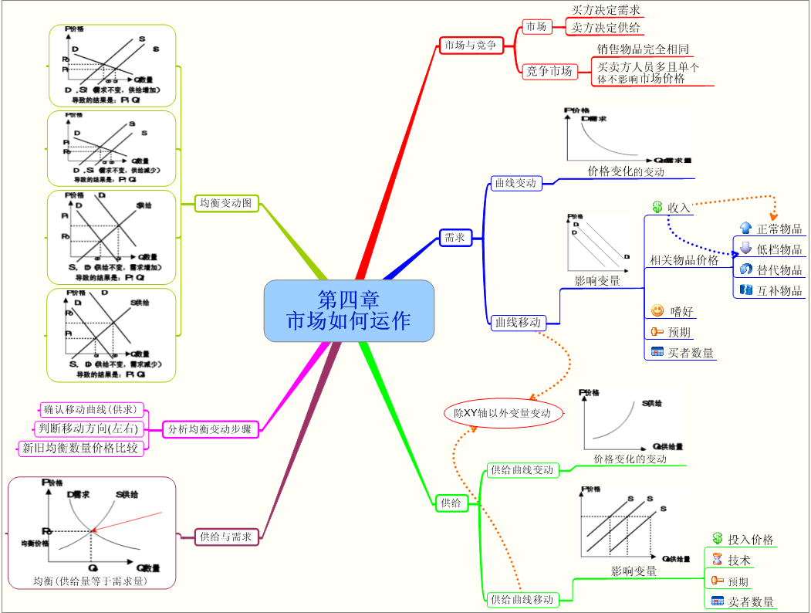
范例：读书笔记——经济学
LOGO
COMPLETION OF WORK

Slide 17
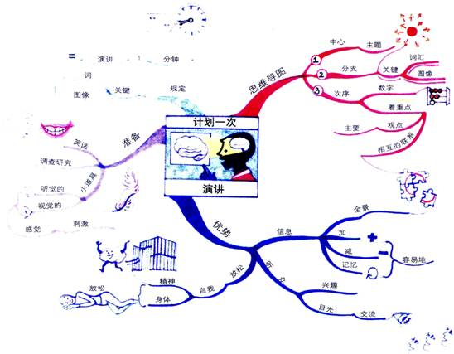
范例：沟通与演讲的思维导图
LOGO
COMPLETION OF WORK

Slide 18
思维导图的绘制
LOGO
COMPLETION OF WORK
相关标题文字
01
点击添加相关标题文字，点击添加相关标题文字，点击添加相关标题文字，点击添加相关标题文字。
相关标题文字
02
点击添加相关标题文字，点击添加相关标题文字，点击添加相关标题文字，点击添加相关标题文字。
相关标题文字
03
点击添加相关标题文字，点击添加相关标题文字，点击添加相关标题文字，点击添加相关标题文字。

Slide 19
思维导图的绘制
LOGO
COMPLETION OF WORK
请替换文字内容
请替换文字内容
请替换文字内容，修改文字内容，也可以直接复制你的内容到此。请替换文字内容，修改文字内容，也可以直接复制你的内容到此。
请替换文字内容，修改文字内容，也可以直接复制你的内容到此。请替换文字内容，修改文字内容，也可以直接复制你的内容到此。
请替换文字内容
请替换文字内容
请替换文字内容，修改文字内容，也可以直接复制你的内容到此。请替换文字内容，修改文字内容，也可以直接复制你的内容到此。
请替换文字内容，修改文字内容，也可以直接复制你的内容到此。请替换文字内容，修改文字内容，也可以直接复制你的内容到此。

Slide 20
03
思维导图的优势与运用领域COMPLETION OF WORK

Slide 21
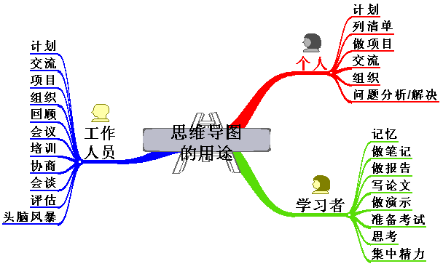
思维导图的优势与运用领域
LOGO
SUCCESSFUL PROJECT

Slide 22
学习笔记
LOGO
SUCCESSFUL PROJECT

Slide 23
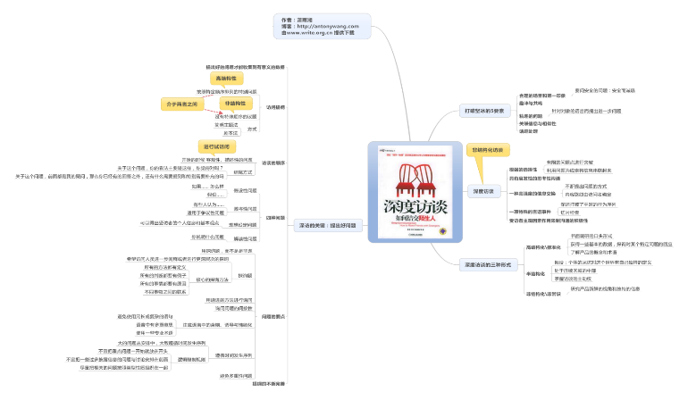
学习笔记
LOGO
SUCCESSFUL PROJECT

Slide 24
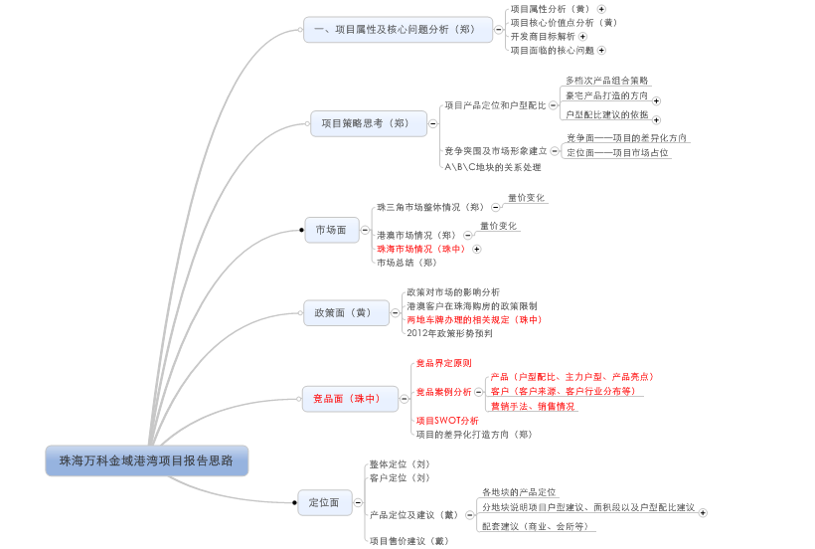
学习笔记
LOGO
SUCCESSFUL PROJECT

Slide 25
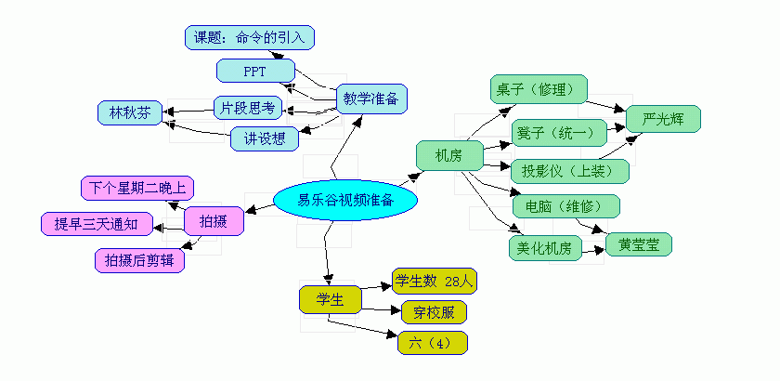
学习笔记
LOGO
SUCCESSFUL PROJECT

Slide 26
思维导图的优势与运用领域
LOGO
SUCCESSFUL PROJECT
添加标题
您的内容打在这里，或者通过复制您的文本后，在此框中选择粘贴，并选择只保留文字。您的内容打在这里，或者通过复制您的文本后，在此框中选择粘贴，并选择只保留文字。
700
600
500
400
300
添加标题
您的内容打在这里，或者通过复制您的文本后，在此框中选择粘贴，并选择只保留文字。您的内容打在这里，或者通过复制您的文本后，在此框中选择粘贴，并选择只保留文字。
200
100
0
标题
标题
标题
标题
标题
标题

Slide 27
思维导图的优势与运用领域
LOGO
SUCCESSFUL PROJECT
点击添加标题
点击添加标题
您的内容打在这里，或者通过复制您的文本后，在此框中选择粘贴，并选择只保留文字。您的内容打在这里，或者通过复制您的文本后，在此框中选择粘贴，并选择只保留文字。
您的内容打在这里，或者通过复制您的文本后，在此框中选择粘贴，并选择只保留文字。您的内容打在这里，或者通过复制您的文本后，在此框中选择粘贴。
点击添加标题

Slide 28
思维导图的优势与运用领域
LOGO
SUCCESSFUL PROJECT
01
点击添加标题
点击添加标题
您的内容打在这里，或者通过复制您的文本后，在此框中选择粘贴，并选择只保留文字。您的内容打在这里，或者通过通过复制您的文本。
您的内容打在这里，或者通过复制您的文本后，在此框中选择粘贴，并选择只保留文字。您的内容打在这里，或者通过通过复制您的文本。
添加标题
04
02
点击添加标题
点击添加标题
03
您的内容打在这里，或者通过复制您的文本后，在此框中选择粘贴，并选择只保留文字。您的内容打在这里，或者通过通过复制您的文本。
您的内容打在这里，或者通过复制您的文本后，在此框中选择粘贴，并选择只保留文字。您的内容打在这里，或者通过通过复制您的文本。

Slide 29
思维导图的优势与运用领域
LOGO
SUCCESSFUL PROJECT
单击添加标题一
点击输入简要文本内容，文字内容需概况精炼的说明该分项内容
单击添加标题二
点击输入简要文本内容，文字内容需概况精炼的说明该分项内容
单击添加标题三
点击输入简要文本内容，文字内容需概况精炼的说明该分项内容

Slide 30
思维导图的优势与运用领域
LOGO
SUCCESSFUL PROJECT
NO.1
木荷设计工作室是一家高端品牌演示视觉定制服务提供商，国内各行业演示视觉高端定制，助力企业演讲、产品发布会、报告等工作，木荷助力您走向成功。
NO.3
请输入标题
请输入标题
请输入标题
木荷设计工作室是一家高端品牌演示视觉定制服务提供商，国内各行业演示视觉高端定制，助力企业演讲、产品发布会、报告等工作，木荷助力您走向成功。
木荷设计工作室是一家高端品牌演示视觉定制服务提供商，国内各行业演示视觉高端定制，助力企业演讲、产品发布会、报告等工作，木荷助力您走向成功。
NO.2

Slide 31
思维导图的优势与运用领域
LOGO
NEXT YEAR WORK PLAN
您的内容打在这里，或者通过复制您的文本后，在此框中选择粘贴，并选择只保留文字。您的内容打在这里，或者通过复制您的文本后
点击添加标题
点击添加标题
您的内容打在这里，或者通过复制您的文本后，在此框中选择粘贴，并选择只保留文字。您的内容打在这里，或者通过复制您的文本后
对比一：56％
对比一：56％
对比二：820万
对比二：820万
对比三：640万
对比三：640万

Slide 32
思维导图的优势与运用领域
LOGO
NEXT YEAR WORK PLAN
发展的方向
业务的目标
企业的理想
我们的愿望
顶部“开始”面板中可以
对字体字号、颜色、行距等进行修改.顶部“开始”面板中可以对
字体、字号、颜色
顶部“开始”面板中可以
对字体字号、颜色、行距等进行修改.顶部“开始”面板中可以对
字体、字号、颜色
顶部“开始”面板中可以
对字体字号、颜色、行距等进行修改.顶部“开始”面板中可以对
字体、字号、颜色
顶部“开始”面板中可以
对字体字号、颜色、行距等进行修改.顶部“开始”面板中可以对
字体、字号、颜色

Slide 33
思维导图的优势与运用领域
LOGO
NEXT YEAR WORK PLAN
添加标题
您的内容打在这里，或者通过复制您的文本后，在此框中选择粘贴，并选择只保留文字。您的内容打在这里，或者通过复制您的文本后，在此框中选择粘贴，并选择只保留文字。
您的内容打在这里，或者通过复制您的文本后，在此框中选择粘贴，并选择只保留文字
54,589
添加标题
27,395
添加标题
9,571

Slide 34
谢谢欣赏
您的公司名称
报告人：xiazaii
部门： 设计部

